Slide 1
Г. Туймазы МБОУ СОШ №7 Выполнила: ученица 4 б класса Бадалова Эльнара Руководитель: Гареева И.В

Slide 2
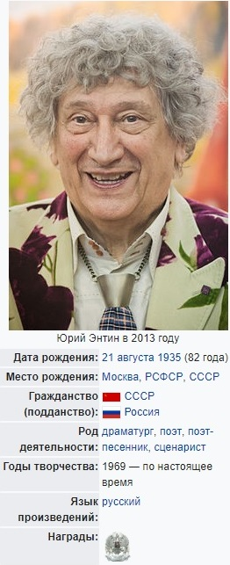
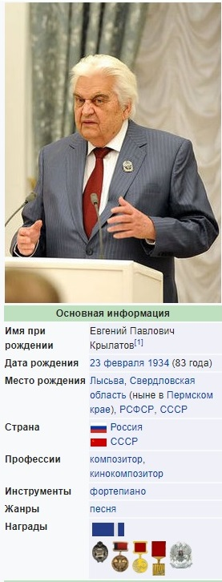

Slide 3
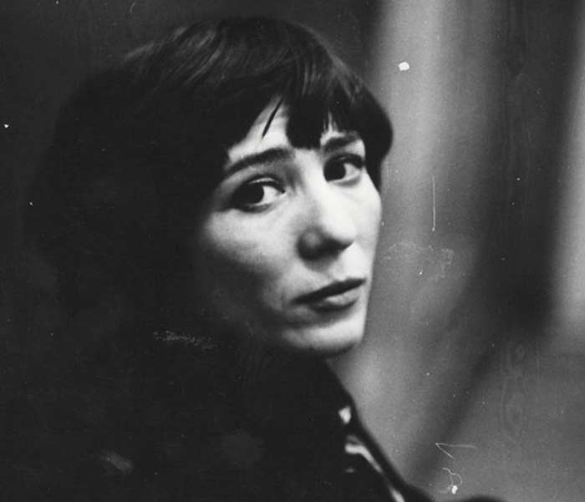
Сам образ родился у Энтина из детских воспоминаний о тайных проникновениях в парк аттракционов — ранней весной, когда он ещё не работал.
Интересно, что в фильме братьев-близнецов Торсуевых дублировала женщина (от самих актёров, по-моему, остался лишь специфический смех Сыроежкина). То же относилась и к песням. По признанию Электроника свои «Крылатые качели» он исполнил «голосом Робертино Лоретти», но в реальной жизни это был голос Елены Камбуровой. Говорят, что перед записью певицу попросили представить себя 10-летним хулиганом. Она кивнула и тут же записала всё с первого дубля.

Slide 4
Прослушав все варианты этой песни, не могу выбрать самый лучший, ведь каждый «голос» особенен и каждый из вариантов играет новыми красками.
Если вы спросите про вариант, который сразу приходит на ум стоит только услышать название «крылатые качели»… Конечно же в голове зазвучит саундтрек из фильма «Приключения Электроника» Это добрая, спокойная, такая душевная и ностальгическая мелодия, а так же философский текст для любого поколения слушателей.

